Slide 1
SZKOŁA PODSTAWOWA IM.: BATALIONU „BARBARA” AK W PAWĘZOWIE

Slide 2
Spis treści
Nasza szkoła Kadra naszej szkoły
Oddział przedszkolny naszej szkoły mgr Bożena Świętek
Przedstawienia teatralne mgr inż. Małgorzata Pietrzak
Wycieczki ks. Tadeusz Wszołek
Spacery mgr Maria Stono
Konkursy mgr Mariola Lipińska
Zajęcia techniczne mgr Jolanta Polczyk
„Odblaskowa Szkoła” mgr Anna Rzeszótko
Lekcja przyrody mgr Sylwia Lisowska
Stowarzyszenie „Pawęzów Razem” mgr Paulina Targosz
Bezpieczeństwo przede wszystkim mgr inż. Iwona Basta
Strona internetowa naszej szkoły p. Barbara Wydro
Przedmioty mgr Magdalena Machala-Szerszeń
Koniec mgr Barbara Czaja

Slide 3

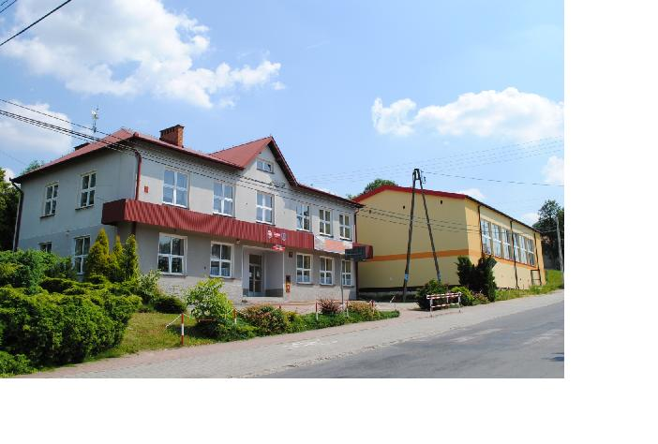
NASZA SZKOŁA W PAWĘZOWIE

Slide 4
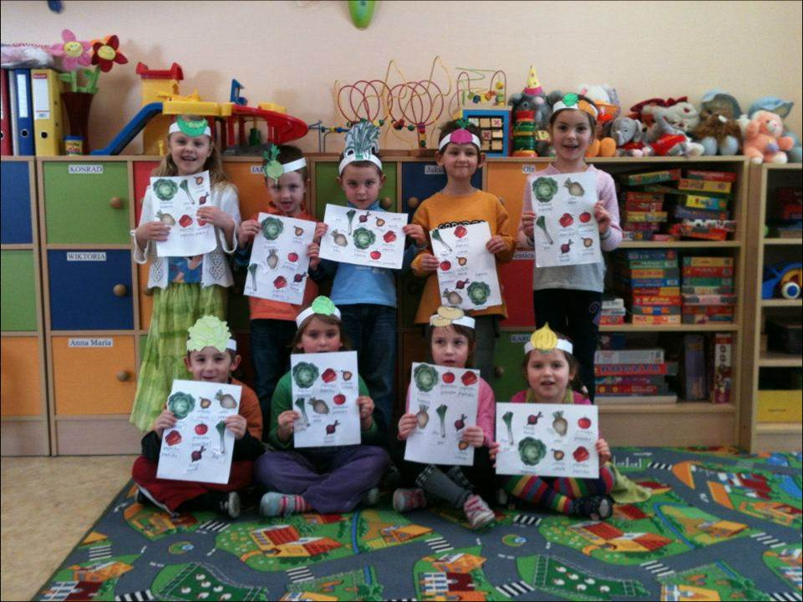
Oddział przedszkolny naszej szkoły

Slide 5
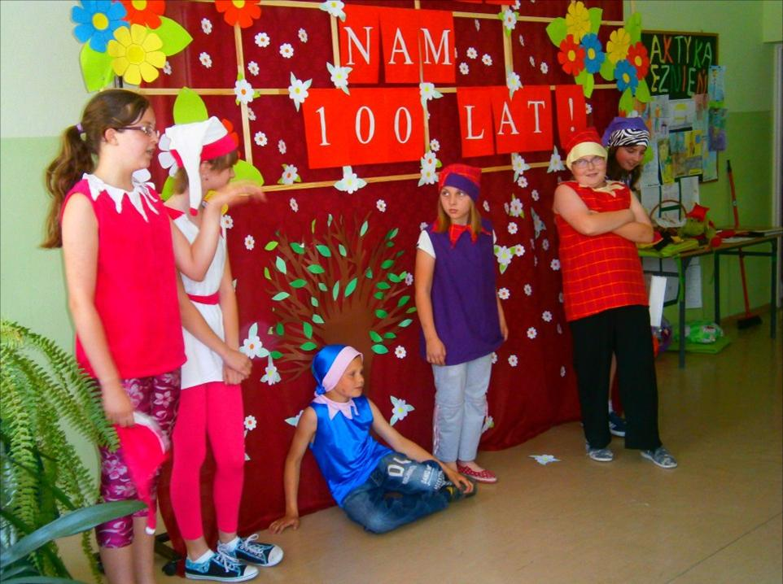
Przedstawienia teatralne

Slide 6
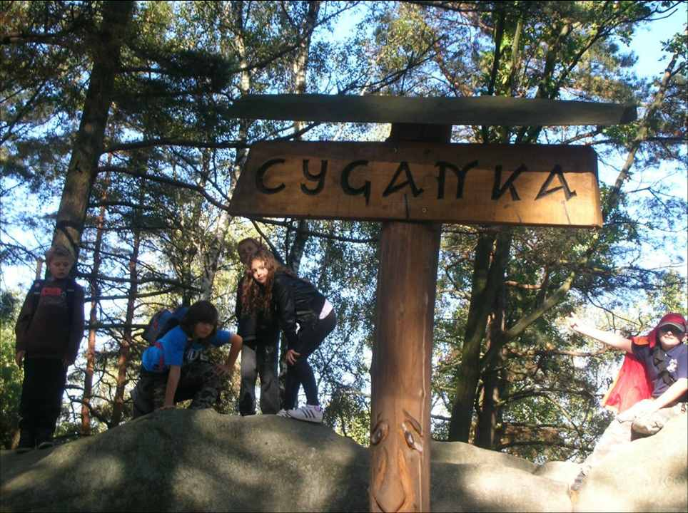
Wycieczki

Slide 7
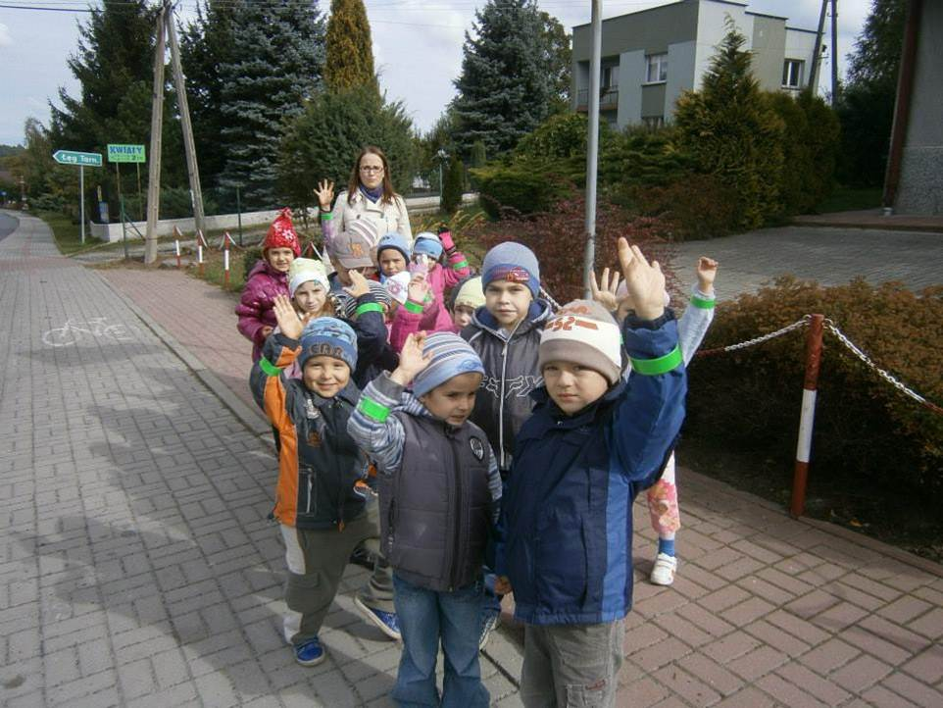
Spacery

Slide 8
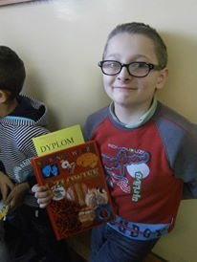
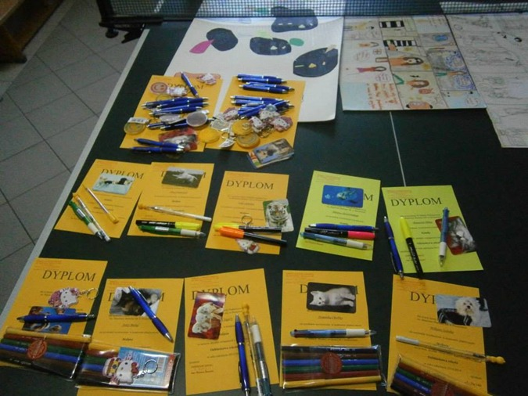
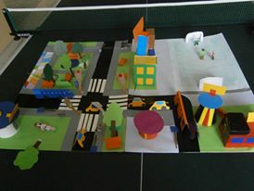
Konkursy

Slide 9
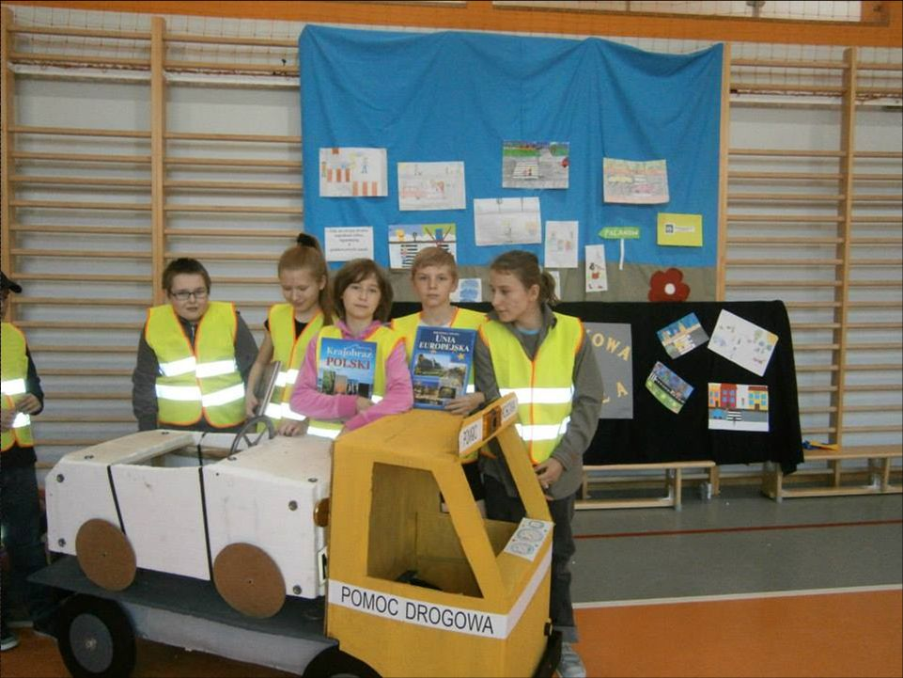
Zajęcia techniczne

Slide 10
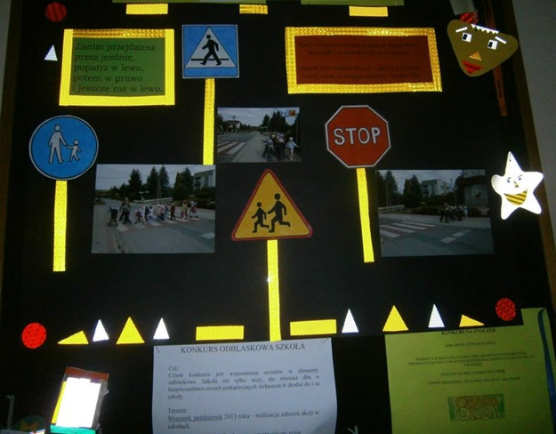
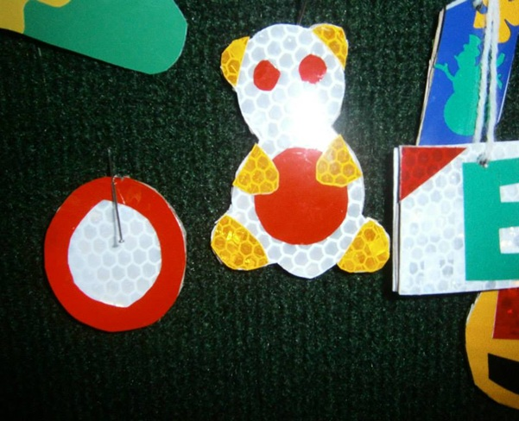
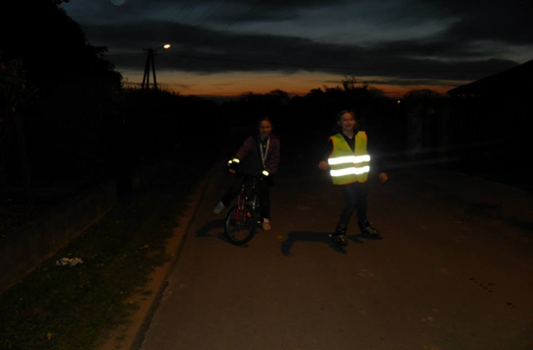
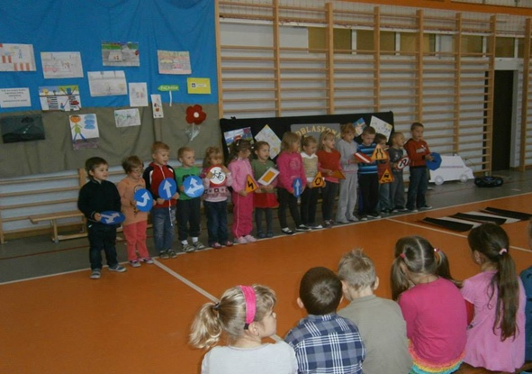
„ODBLASKOWA SZKOŁA”

Slide 11
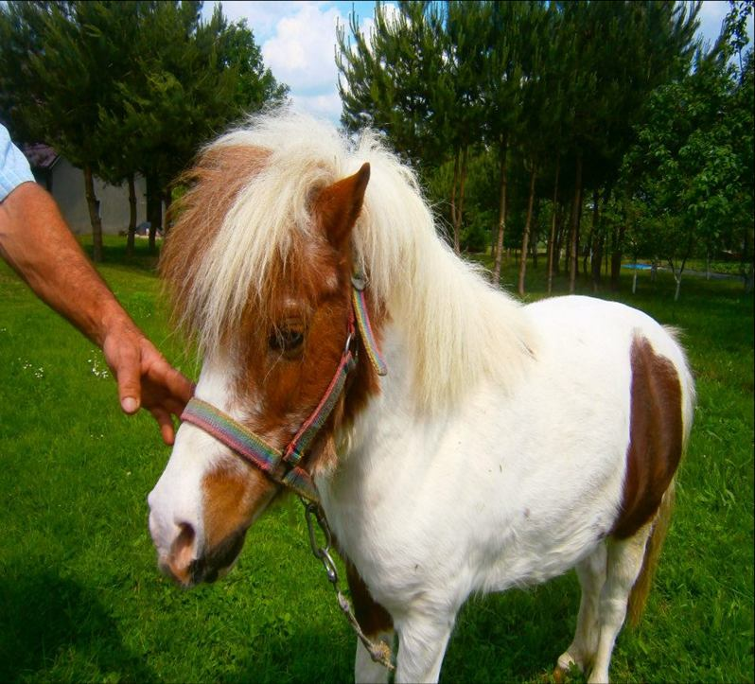
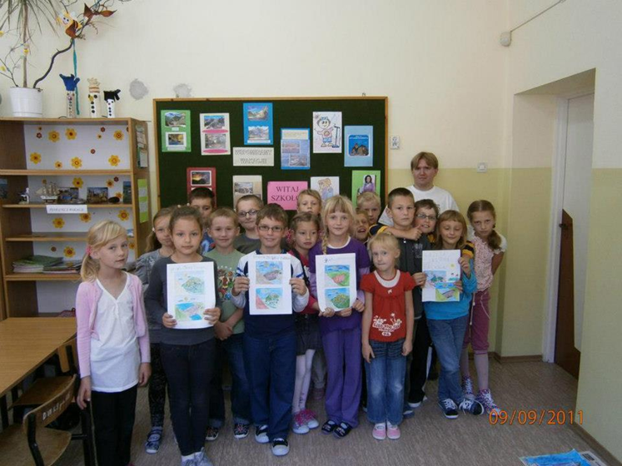
LEKCJA PRZYRODY

Slide 12

KADRA NAUCZYCIELI NASZEJ SZKOŁY

Slide 13
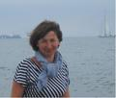
Mgr Bożena Świętek
Dyrektor szkoły
Nauczyciel edukacji wczesnoszkolnej

Slide 14
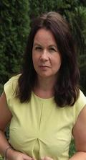
mgr inż. Małgorzata Pietrzak
Nauczyciel matematyki, techniki, plastyki, przyrody

Slide 15

Ks. Tadeusz Wszołek
Nauczyciel, katecheta

Slide 16
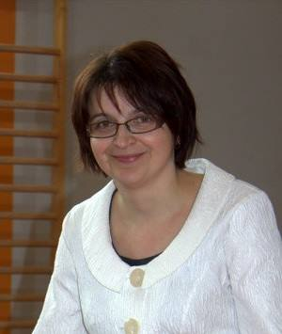
mgr Maria Stono
Nauczyciel języka polskiego i historii, opiekun biblioteki

Slide 17
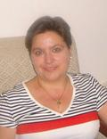
mgr Mariola Lipińska
Nauczyciel edukacji wczesnoszkolnej

Slide 18

mgr Jolanta Polczyk
Nauczyciel edukacji wczesnoszkolnej

Slide 19
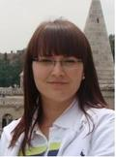
mgr Anna Rzeszótko
Nauczyciel oddziału „0”

Slide 20

mgr Sylwia Lisowska
Nauczyciel języka angielskiego i języka niemieckiego

Slide 21
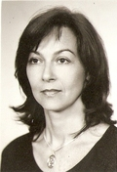
mgr Paulina Targosz
Nauczyciel wychowania fizycznego

Slide 22

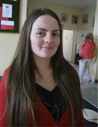
mgr inż. Iwona Basta
Nauczyciel informatyki

Slide 23

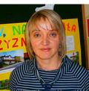
p. Barbara Wydro
Opiekun świetlicy

Slide 24

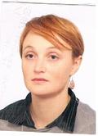
mgr Magdalena Machala-Szerszeń
Logopeda

Slide 25


mgr Barbara Czaja
Nauczyciel muzyki

Slide 26

Stowarzyszenia „Pawęzów Razem”
Od dnia 1 stycznia 2013 roku organem prowadzącym naszą szkołę jest Stowarzyszenie „Pawęzów Razem”

Slide 27

BEZPIECZŃSTWO PRZEDE WSZYSTKIM
Naszą szkołę zabezpiecza www.alarmserwis.eu
Obraz z kamery przed szkołą można obserwować na stronie naszej szkoły
sppawezow.superszkolna.pl

Slide 28

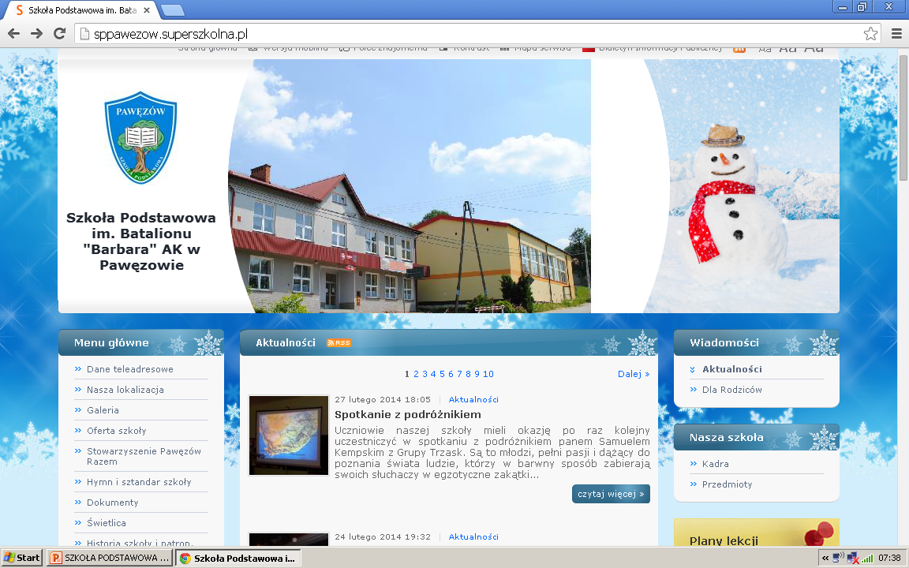
Strona internetowa naszej szkoły

Slide 29
PRZEDMIOTY
Edukacja muzyczna
Edukacja plastyczna
Edukacja wczesnoszkolna
Godzina z wychowawcą
Historia i społeczeństwo
Informatyka
Język angielski
Język niemiecki
Język polski
Matematyka
Muzyka
Plastyka
Przyroda
Religia
Wychowanie fizyczne
Zajęcia komputerowe
Zajęcia techniczne

Slide 30
KONIEC

